Slide 1
hmmmmmm
Assalamualaikum wr. wb

Slide 2
Dinamika Kelompok
Dinamika : “Kekuatan atau gerak yg timbul sendiri
Kelompok : Sekumpulan individu yg saling berinteraksi.
Dinamika kelompok : Kekuatan yg ada dalam kelomok. (Keith Davis & John Newstromilid 1, 1993,208

Slide 3
Arti Kelompok dalam berbagai sudut pandang:
1. Persepsi→
Kelompok : sejumlah orang yg melakukan interaksi dengan orang lain dalam suatu rangkaian pertemuan tatap muka.
2. Segi Organisasi :
Kelompok : suatu sistem yg terorganisasi yg terdiri atas dua orang atau lebih yg saling berhub sedemikian rupa sehingga sistem tsb melakukan fungsi tertentu, memp peran, norma .

Slide 4
lanjutan
1. Persepsi→
Kelompok : sejumlah orang yg melakukan interaksi dengan orang lain dalam suatu rangkaian pertemuan tatap muka.
2. Segi Organisasi :
Kelompok : suatu sistem yg terorganisasi yg terdiri atas dua orang atau lebih yg saling berhub sedemikian rupa sehingga sistem tsb melakukan fungsi tertentu, memp peran, norma .

Slide 5
Perilaku para anggota kelompok dalam organisasi
1.Anggota kelompok memotivasi untuk bergabung
2.Unit terpadu oleh orang2 yang sling berinteraksi
3. Memberikan sumbangan (wkt&tenaga) yg berbeda-beda
4. Mencapai kesepakatan &memp perbedaan pendapat lewat macam2 interaksi.

Slide 6
Pentingnya Dinamika Kelompok
Dinamika Kelompok: metode & proses yang bertujuan meningkatkan nilai kerja sama kelompok yg dilandasi pada prinsip2:
1, Gestalt psychologi( keseluruhan lebih besar dari penjumlahan bagian2nya.
2. Nilai kerjasama kelompok bergantung pada iteraksi dan perilaku para anggotanya.

Slide 7
Kedua prinsip tsb dapat diketahui:
Hubungan Saling tergantung & saling menunjang antara seluruh jajaran kelompok
(antar karyawan&pimpinan)
2. Pengambilan keputusan&penggunaannya & pengawasan untuk semua anggota klp
3. Interaksi & perilaku dengan tujuan agar tujuan kelompok dapt tercapai

Slide 8
Tipe Kelompok (Gibson dkk, 189.204-205)
Kelompok Formal:
a. Kelompok Komando
b. Kelompok Tugas
Kelompok Informal :
a. Kelompok Kepentingan
b. Kelompok Persahabatan.

Slide 9
Alasan Membentuk Kelompok (Gibson dkk,1989,205-207, Marvin E.Shaw 1981,81-97)
Kebutuhan
Kedekatan
Daya tarik
Tujuan kelompok
Ekonomi

Slide 10
Tujuan interaksi dalam dinamika kelompok
Mempertahankan kelompok agar tetap utuh, terpadu, berfungsiu dengan baik
Mempertahankan kelompok agar dapat melaksanakan tugas2 yg menjadi tanggung jawabnya.

Slide 11
Peranan fungsional bagi anggota kelompok
1.Peranan tugas
2.Peranan Pemeliharaan
3.Peranan Mengganggu
Budaya Kelompok dalam bentuk :
a. Norma
b. Nilai
c. Keyakinan
→ yg dianut anggota klp berpengaruh secara kuat thdp perilaku para anggota

Slide 12
Akibat dari budaya Kelompok→
Seseorang harus menentukan hal-hal berikut :
Menerima nilai2 kelompok yg baru bagi anggota
Mencoba mengubah nilai2 tsb
Berusaha meninggalkan kelompok tsb.

Slide 13
Proses Pengembangan Kelompok (Gibson,dkk, 1989,20-209)
Saling menerima
Saling berkomunikasi & mengambil keputusan
Motivasi & produktivitas
Pengendalian dan Organisasi

Slide 14
Jenis interaksi yg efektif dalam kelompok
1. Rapat (meeting)
2. Pembangunan tim (team building)

Slide 15
Ciri Kelompok yg berkembang
1. Struktur kelompok/organisasi
2. Peranan
3. Hierarki
4. Norma-norma
5. Kepemimpinan
6. Kesatuapaduan dan kepuasan

Slide 16
Alat untuk memelihara agar kelompok utuh , terpadu &dinamis
1.Sasaran jelas& di tetapkan bersama
2.Kejelasan pembagian fungsi &peranan
3. Komunikasi yg terbuka, dipahami&efektif
4. Kepemimpinan yg mampu melaksanakan tugas &fungsi kepemimpinan
5. Norma & pertumbuhan kelompok
6. Pengambilan keputusan yg disepakati bersama.

Slide 17
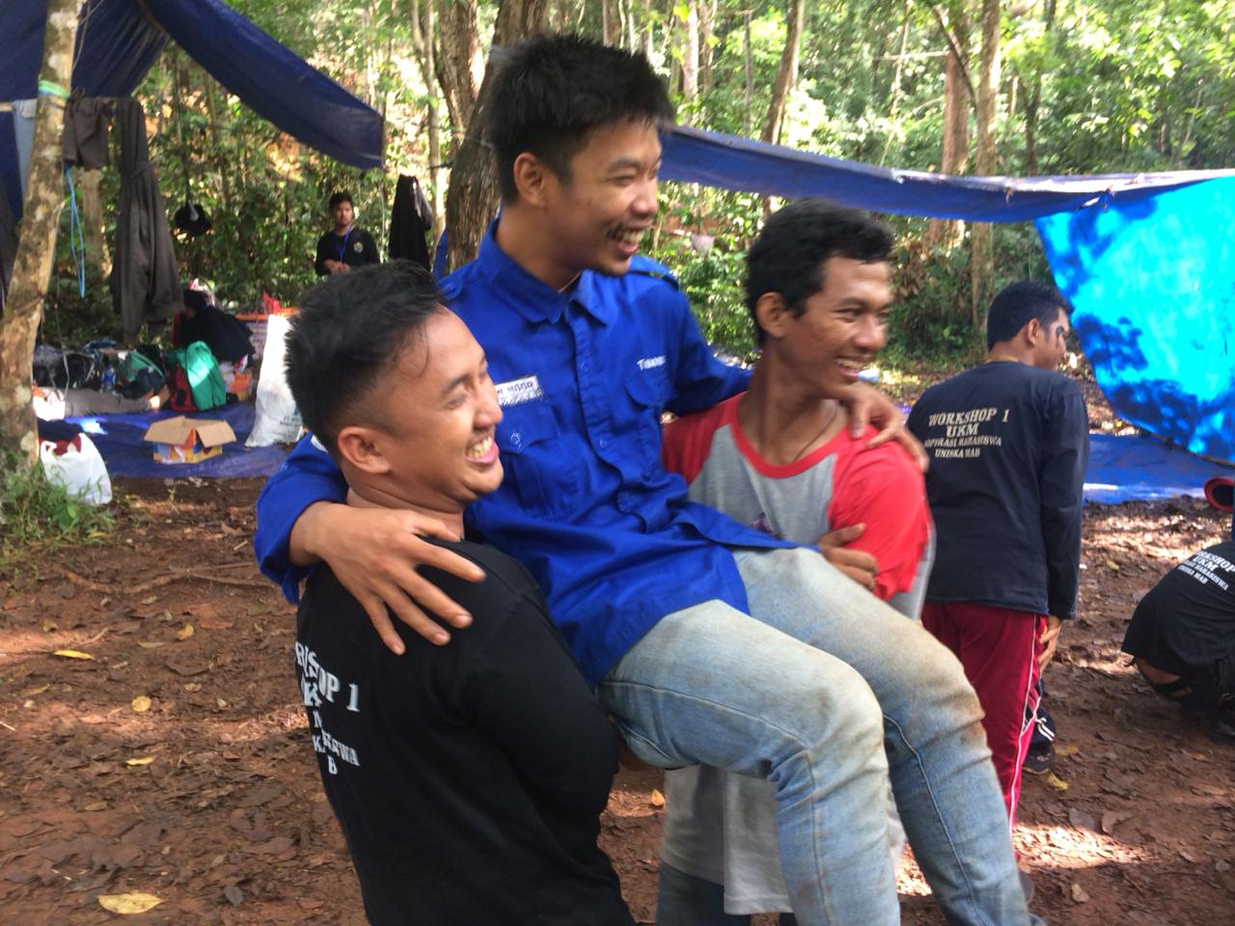
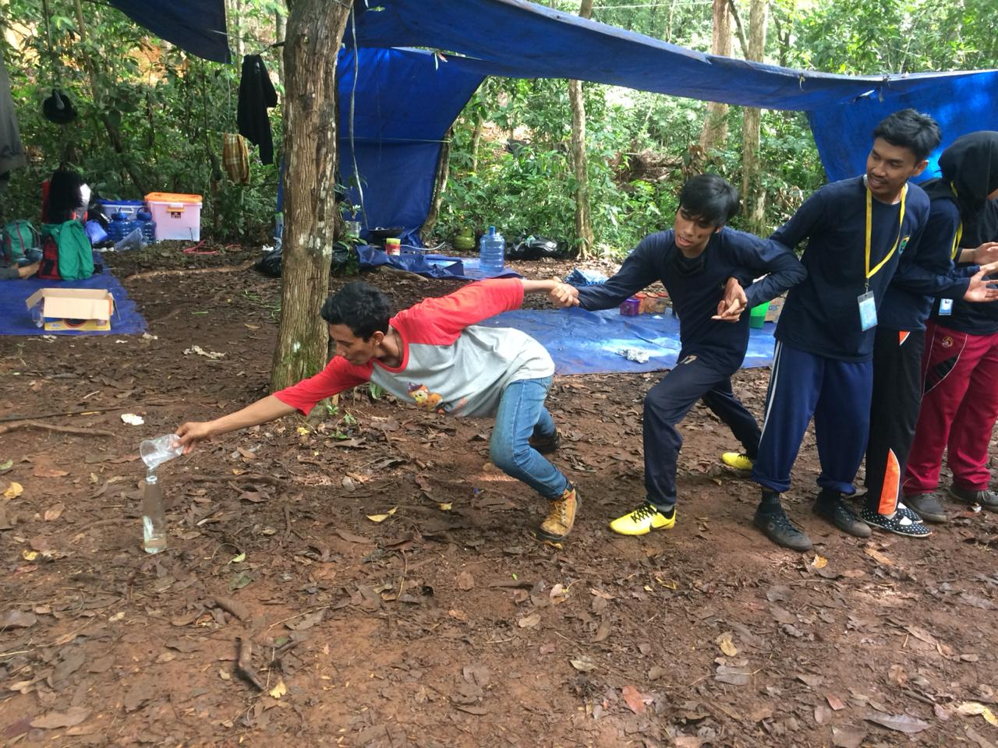
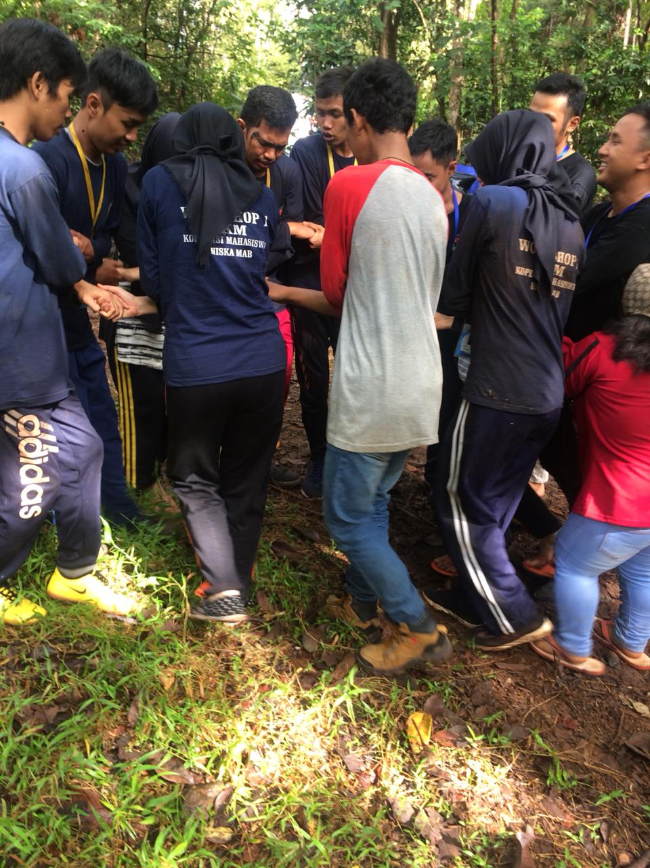
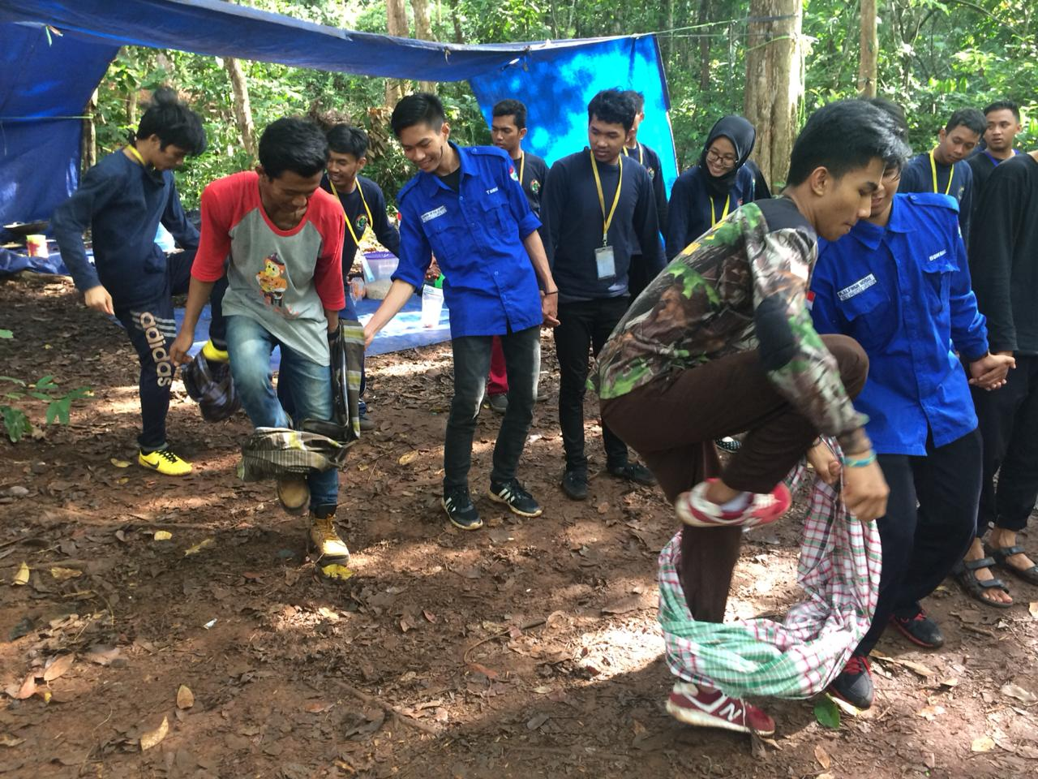

Slide 18
See you next time

